Slide 1
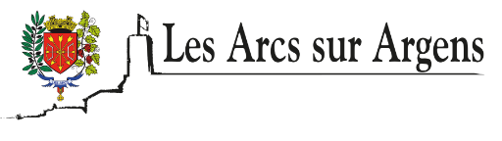
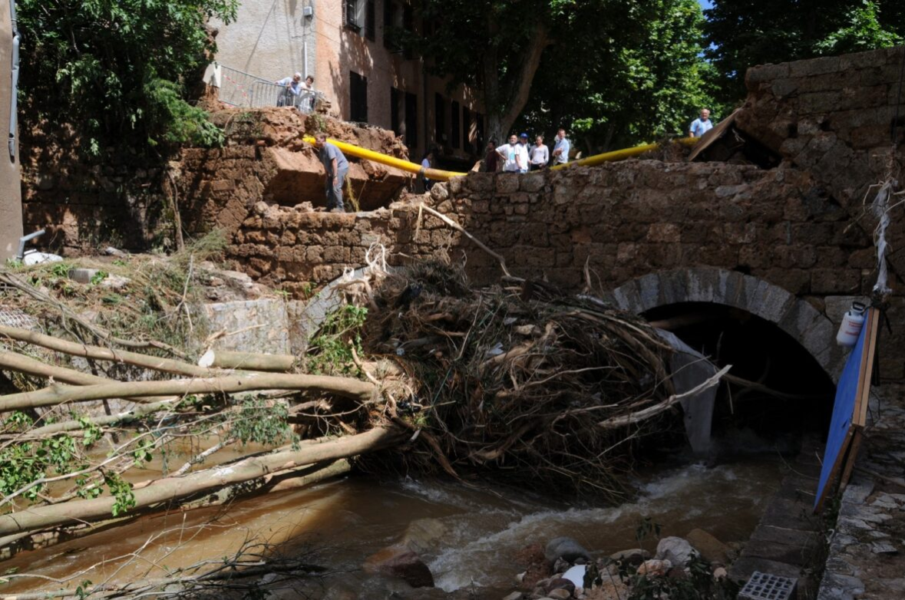
L' Embacle
En résumé,
Ce piège à embâcles de type peigne est situé à 80m de l’entrée de la galerie. Les colonnes font 4,50m de haut et 1m de diamètre. Elles sont séparées de 90cm.
Pour en savoir plus,
Les débordements des cours d’eau sont des récits récurrents des archives départementales, toutes époques confondues.
L’inondation du 15 juin 2010 a profondément marqué la population dracénoise. Aux Arcs, il est tombé près de 400mm au total entre 12h et 20h.
Vers 16h, les galeries ne parviennent plus à écouler le débit et l’eau s’écoule par les rues du Saule et du Docteur Mourre. Puis le parapet du pont est rompu et une « vague » se dirige vers les Places P. Simon et De Gaulle .
© photo Franck DUGAS

Slide 2
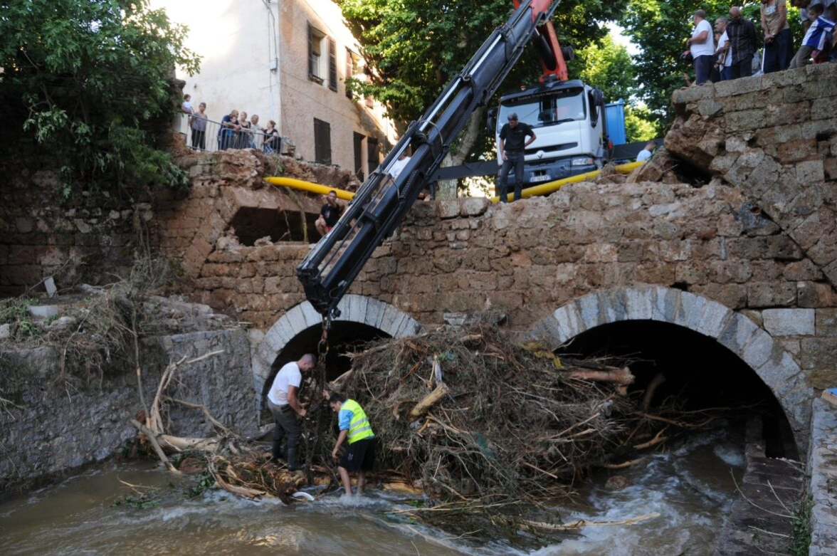
Une partie de l’eau emprunte la rue Gambetta, parallèle au cours d’eau, pour rejoindre finalement le Réal par les escaliers de la place E. Soldani.
Une partie de la galerie sous la place et le théâtre de Verdure s’effondreront.
*Sources : DDTM du Var, élaboration des plans de préventions des risques d’inondation (PPRI) suite aux inondations des 15 et 16 juin 2010 dans le département du Var.
© photo Franck DUGAS

